Slide 1
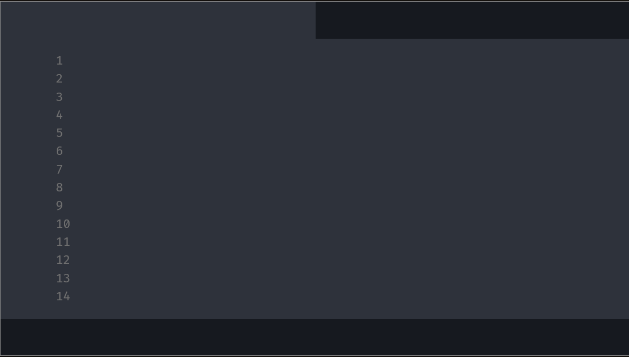

Hangman.py
Hangman.exe
‘Hangman’programmieren {
[Mit Python, Verwendung von Github]
< Sophie Germann, Michelle Koch, Larissa Carver >
}
Datum: 20.01.2022

Slide 2


Idee
Hangman.py
Hangman.exe
Idee:
Einfaches Spiel gegen Langweile programmieren
- Herausfordern
→ grafische Darstellung
Lernen, mit Github zurechtzukommen
Pygame libraries importieren
Datum: 20.01.2022

Slide 3




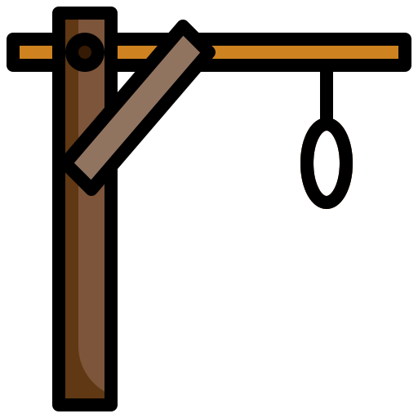
Idee
Hangman.py
Hangman.exe
Spielanleitung:
Computer sucht ein Wort aus
2. Der Spieler ratet einen
Buchstaben
3. Bei jeder falschen
Eingabe wird eine
Chance abgezogen
4. Errät er das Wort mit
weniger als sechs
Fehlern, gewinnt er
das Spiel
Datum: 20.01.2022

Slide 4

Idee
Hangman.py
Hangman.exe
Aufbau Code:
1. Vorlagen:
Kreiren aller Listen
Vorbereitung der weiteren Schritte
2. Gesuchtes Wort
Aus einer Liste nach dem Zufallsprinzip aussuchen lassen
In einzelne Buchstaben splitten
3. While-Schlaufe:
Abfragen eines Buchstabens
- Vergleichen:
-> richtig/falsch/
bereits geraten
4. Dastellung:
Erstellung der
Strichliste, welche
nach und nach gefüllt
werden sollte
Datum: 20.01.2022

Slide 5



Idee
Hangman.py
Hangman.exe
Vorlagen:
Listen:
BuchstabenListe: Liste aller Buchstaben im gesuchten Wort
GerateneBuchstaben: Liste aller bereits vom Spieler geratene Buchstaben (richtig oder falsch)
StricheAllerBuchstaben: Enthält Striche, welche für die Buchstaben stehen, durch welche sie ersetzt werden sollten
Weitere Vorbereitungen:
Darstellungszahl = 0
Chancen = 6
Datum: 20.01.2022

Slide 6
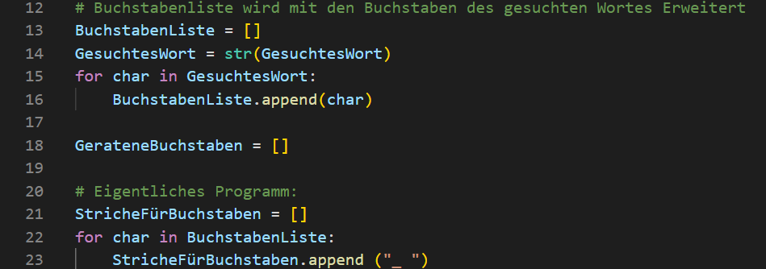
Idee
Hangman.py
Hangman.exe
Vorlagen:
Wo im Code?
Datum: 20.01.2022

Slide 7
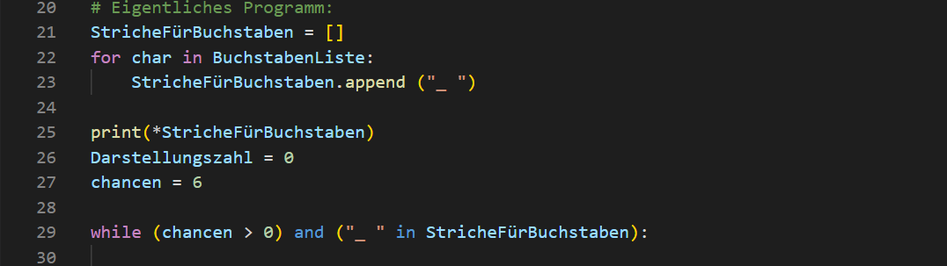
Idee
Hangman.py
Hangman.exe
Vorlagen:
Wo im Code?
Datum: 20.01.2022

Slide 8


Idee
Hangman.py
Hangman.exe
Gesuchtes Wort:
Benötigte Schritte:
Library random importieren
Eine Wörterliste definieren
Ein zufälliges Wort aus der Wörterliste aussuchen lassen
Zufälliges Wort in Buchstaben aufteilen und in die Liste BuchstabenListe hineinfügen
Datum: 20.01.2022

Slide 9
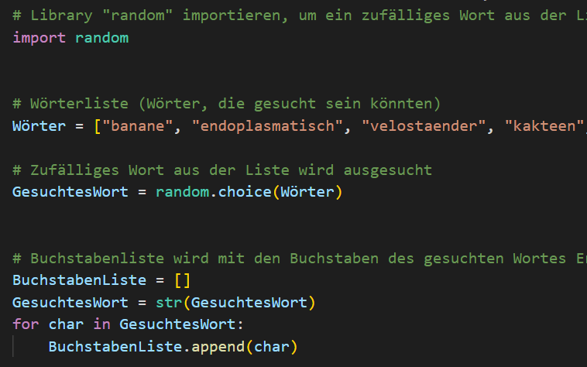
Idee
Hangman.py
Hangman.exe
Gesuchtes Wort:
Library Random importieren
Wörterliste “Wörter” kreieren
Gesuchtes Wort aus Wörterliste aussuchen lassen
GesuchtesWort in Buch- staben aufteilen, in BuchstabenListe einfügen
Datum: 20.01.2022

Slide 10
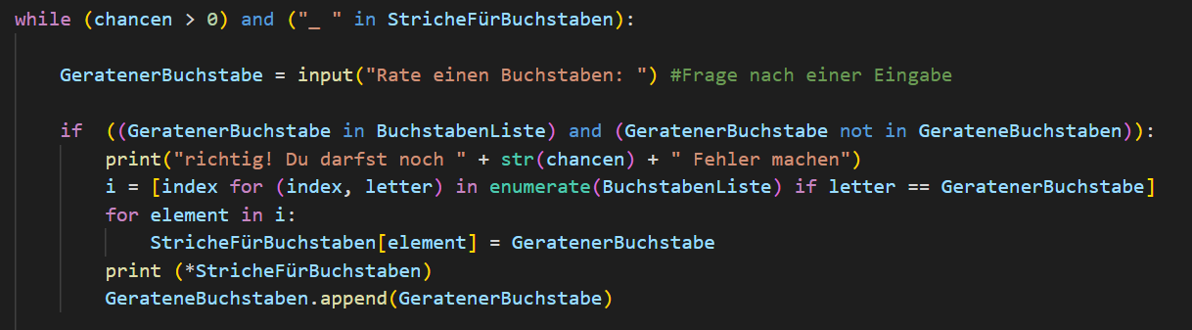

Idee
Hangman.py
Hangman.exe
While – Schlaufe:
Dauer While-Schlaufe wird definiert
Buchstabeneingabe wird angefordert
Datum: 20.01.2022

Slide 11
Idee
Hangman.py
Hangman.exe
While – Schlaufe:
Überprüfung, ob Buchstabe in der
BuchstabenListe und nicht in den bereits
geratenen Buchstaben ist
→ Ausgabe: „richtig! Du darfst
noch … Fehler machen“
Datum: 20.01.2022

Slide 12
Idee
Hangman.py
Hangman.exe
While – Schlaufe:
Überprüfung, ob Buchstabe in
GeratenerBuchstabe Liste ist
→ Wenn ja, Ausgabe: „Du hast diesen
Buchstaben schon geraten!“
Datum: 20.01.2022

Slide 13
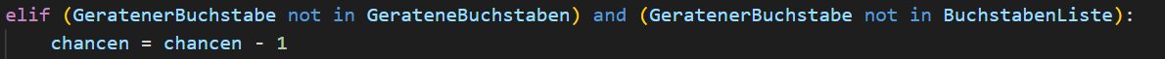
Idee
Hangman.py
Hangman.exe
While – Schlaufe:
Überprüfung, ob Buchstabe nicht in
GerateneBuchstaben Liste und nicht in
BuchstabenListe ist
→ Eine Chance abziehen
While-Schlaufe beginnt wieder von vorne, ausser das gesuchte Wort ist erraten oder der Spieler hat alle Chancen aufgebraucht
Datum: 20.01.2022

Slide 14
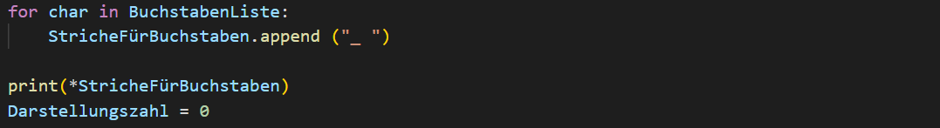

Idee
Hangman.py
Hangman.exe
Darstellung:
Für jeden Buchstaben in der BuchstabenListe (also
im gesuchten Wort) wird ein Strich zur
StricheFürBuchstaben-Liste hinzugefügt
Datum: 20.01.2022

Slide 15
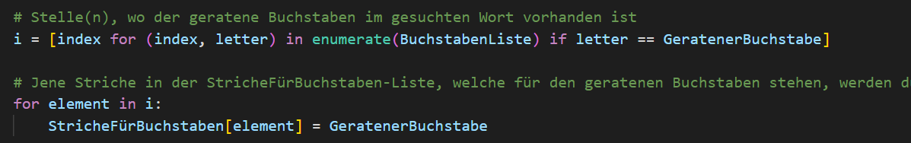
Idee
Hangman.py
Hangman.exe
Darstellung:
Jede Stelle, wo der geratene Buchstaben im gesuchten Wort zu finden ist, wird als i gespeichert
→ z. B. Banane (a = GeratenerBuchstabe)
i = [1, 3]
Jede Stelle i wird durch den geratenen Buchstaben ersetzt
Datum: 20.01.2022

Slide 16
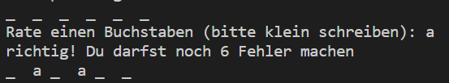
Idee
Hangman.py
Hangman.exe
Darstellung:
Möglicher Output
Datum: 20.01.2022

Slide 17
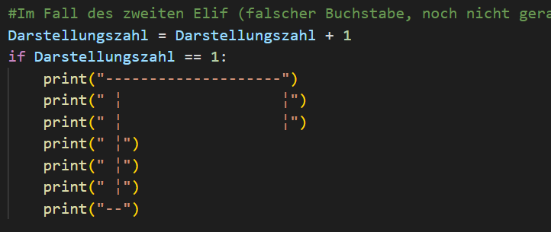
Idee
Hangman.py
Hangman.exe
Darstellung:
Darstellungszahl wird um 1 erhöht, wenn man falschen Buchstaben ratet
Je nach dem welche Darstellungszahl unterschiedliche Darstellungen
Datum: 20.01.2022

Slide 18
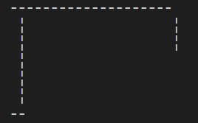
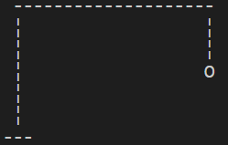
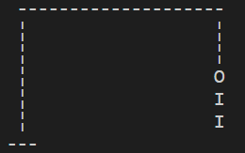
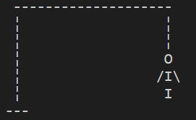
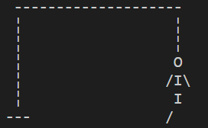
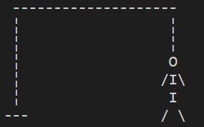
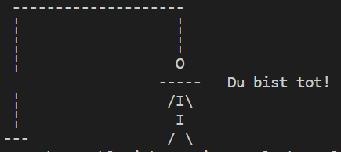
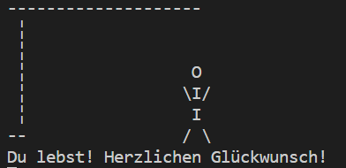
Idee
Hangman.py
Hangman.exe
Darstellung:
Nichts mit
Darstellungszahl zu tun
Datum: 20.01.2022

Slide 19
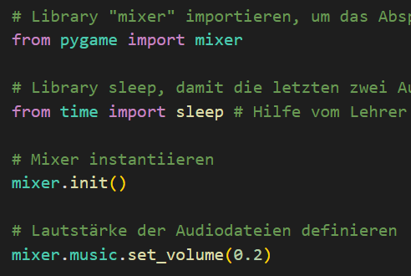
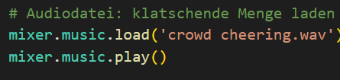

Idee
Hangman.py
Hangman.exe
Zusatz - Audiospuren:
Datum: 20.01.2022

Slide 20
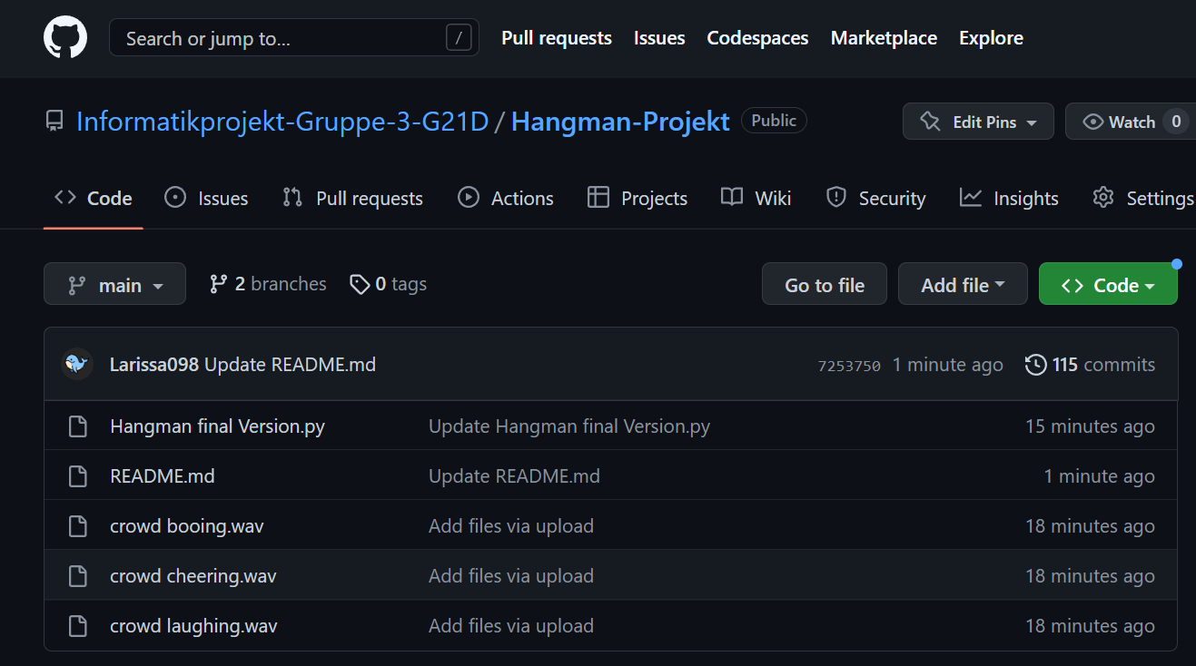

Idee
Hangman.py
Hangman.exe
Github:
Datum: 20.01.2022

Slide 21
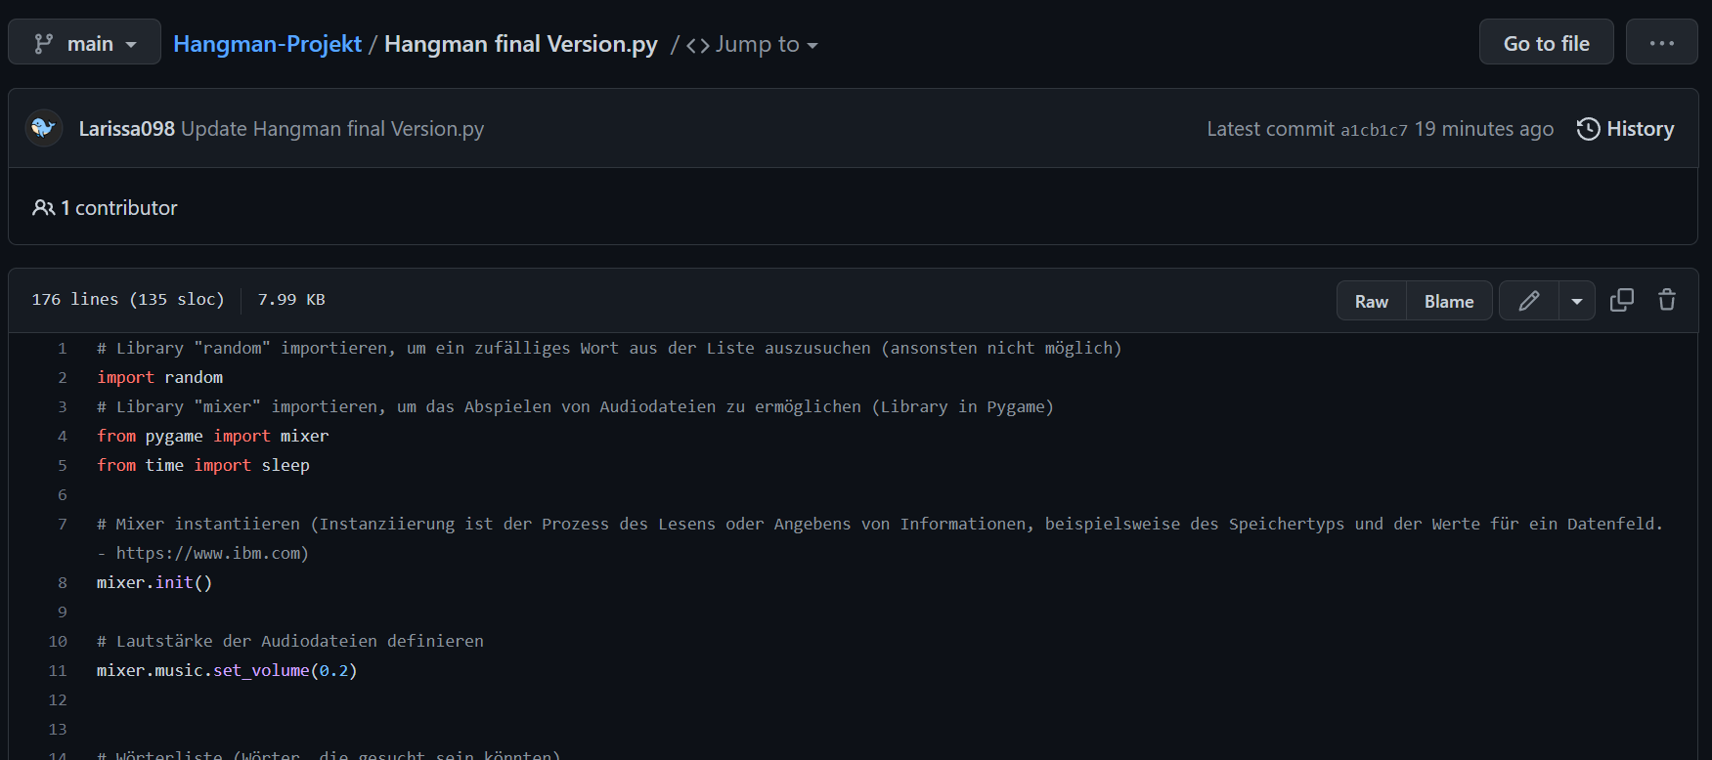
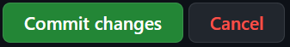
Idee
Hangman.py
Hangman.exe
Github:
bearbeiten
Informatikprojekt-Gruppe-3-G21D/Hangman-Projekt (github.com)
Datum: 20.01.2022

Slide 22

Idee
Hangman.py
Hangman.exe
Spieldemo:
Datum: 20.01.2022

Slide 23

Idee
Hangman.py
Hangman.exe
V.A. semantische Fehler & nicht syntaktisch
Aufteilen des gesuchten Wortes in einzelne Buchstaben
Herausfinden von richtigen & falschen Buchstaben
Zuordnen der Buchstaben an richtige Stelle, herausfinden des Index von jedem gleichen Buchstaben im Wort
Probleme:
Datum: 20.01.2022

Slide 24
Hangman.py
Hangman.exe
Vielen Dank für eure Aufmerksamkeit {
[Habt ihr noch Fragen?]
}
Datum: 20.01.2022

Slide 25

Idee
Hangman.py
Hangman.exe
Quellen Code/Präsentationen:
Graphiken Präsentation:Vector Icons and Stickers - PNG, SVG, EPS, PSD and CSS (flaticon.com)
Vorlage Präsentation: Programming Language Workshop for Beginners (slidesgo.com)
Code: Inspiration der Storyline durch: A simple hangman game made with Python 2.7.3 (github.com)
Code: Hilfe bei Syntax von:GeeksforGeeks | A computer science portal for geeks
Sounds: FindSounds - Browse for sounds
Datum: 20.01.2022

